Slide 1
Zjavenie 2020

Slide 2
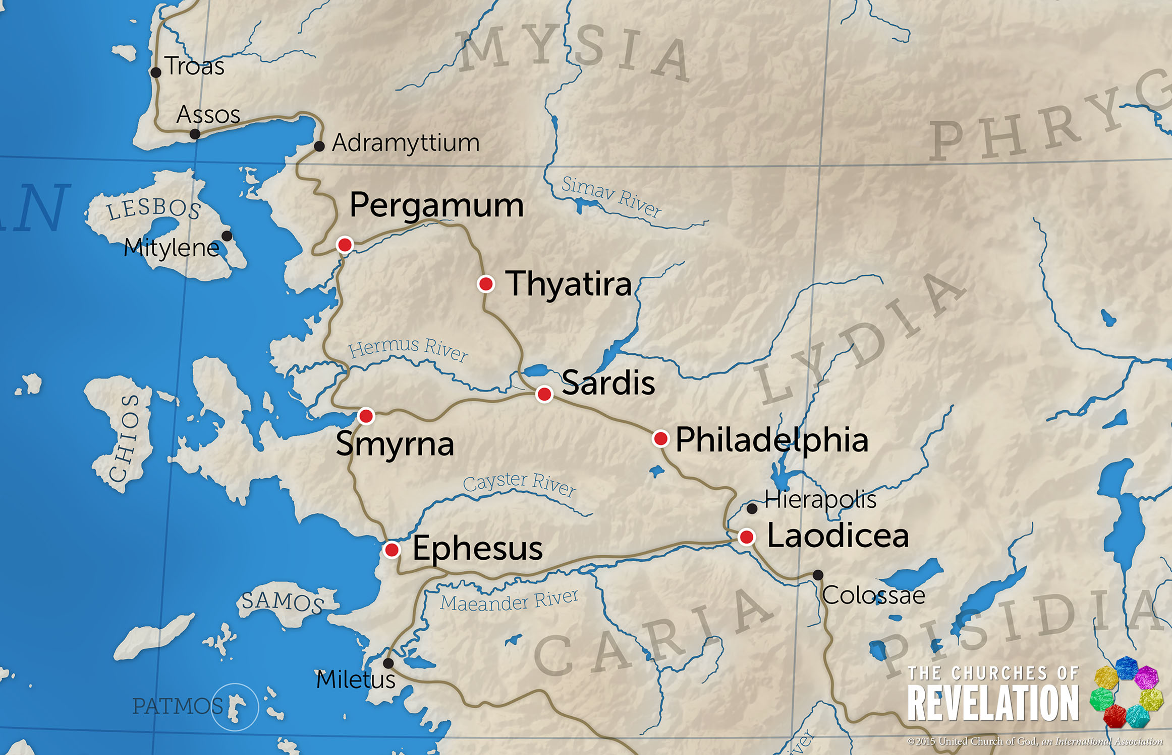

Slide 3
Štruktúra listov
Hodnotenie
Pochvala alebo Napomenutie
Výzva

Slide 4


Slide 5
Tyatíra
Dnes: už neexistuje
V minulosti:
  Málo významné mesto.
  Zväčša remeselníci a obchodníci.
  Nevieme, kedy sem prišlo kresťanstvo.

Slide 6
Hodnotenie zboru
Zjavenie 2:18 - 19
“Anjelovi cirkevného zboru tyatírskeho napíš: Toto hovorí Syn Boží, ktorý má oči ohnivé ako plameň a nohy podobné lesklému kovu: poznám tvoje skutky, i lásku, i vieru, i službu,
i tvoju trpezlivosť a tvoje posledné skutky, hojnejšie než prvé.”

Slide 7
Hodnotenie zboru
Zjavenie 2:18 - 19
Po Ježišovom predstavení by sme očakávali odsúdenie
“poznám tvoje skutky, i lásku, i vieru, i službu, i tvoju trpezlivosť a tvoje posledné skutky, hojnejšie než prvé.”
Prichádza ale vzdvihnutie zboru
Najviac pozitív zo všetkých zborov

Slide 8
“poznám tvoje skutky, i lásku, i vieru, i službu, i tvoju trpezlivosť a tvoje posledné skutky, hojnejšie než prvé.”
ERGA – skutky ako dôsledok viery (rozdelené na 3 časti)
  AGAPÉ – bezpodmienečná láska
  PISTIS – vernosť vo viere
  DIAKONIA – služba núdznym a trpiacim
HYPOMENÉ – trpezlivosť voči neveriacim
ERGA – najväčšie vyzdvihnutie je však, že posledné skutky sú ešte hojnejšie než prvé

Slide 9
Napomenutie
Zjavenie 2:20 - 23
“Mám však proti tebe, že trpíš ženu Jezábel, ktorá hovorí
o sebe, že je prorokyňa, učí a zvádza mojich služobníkov, aby smilnili a jedli z mäsa obetovaného modlám. Dal som jej čas kajať sa, a nechce sa kajať zo svojho smilstva. Hľa, vrhám ju na lôžko, aj všetkých, čo cudzoložia s ňou, do veľkého súženia, ak sa nebudú kajať z jej skutkov. A jej deti zahubím; a všetky cirkevné zbory poznajú, že ja som ten, ktorý skúma vnútro
a srdce a odplatím vám každému podľa vašich skutkov.”

Slide 10
Napomenutie
Zjavenie 2:20 - 23
Pravdepodobne ide o skutočnú ženu, ktorá je členkou zboru alebo dokonca zastáva službu v zbore
“Náboženská sloboda” – libertinistické konanie

Slide 11
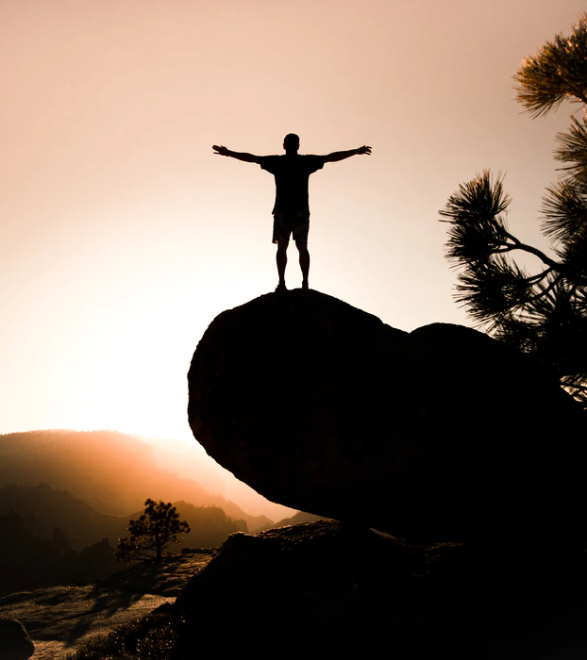
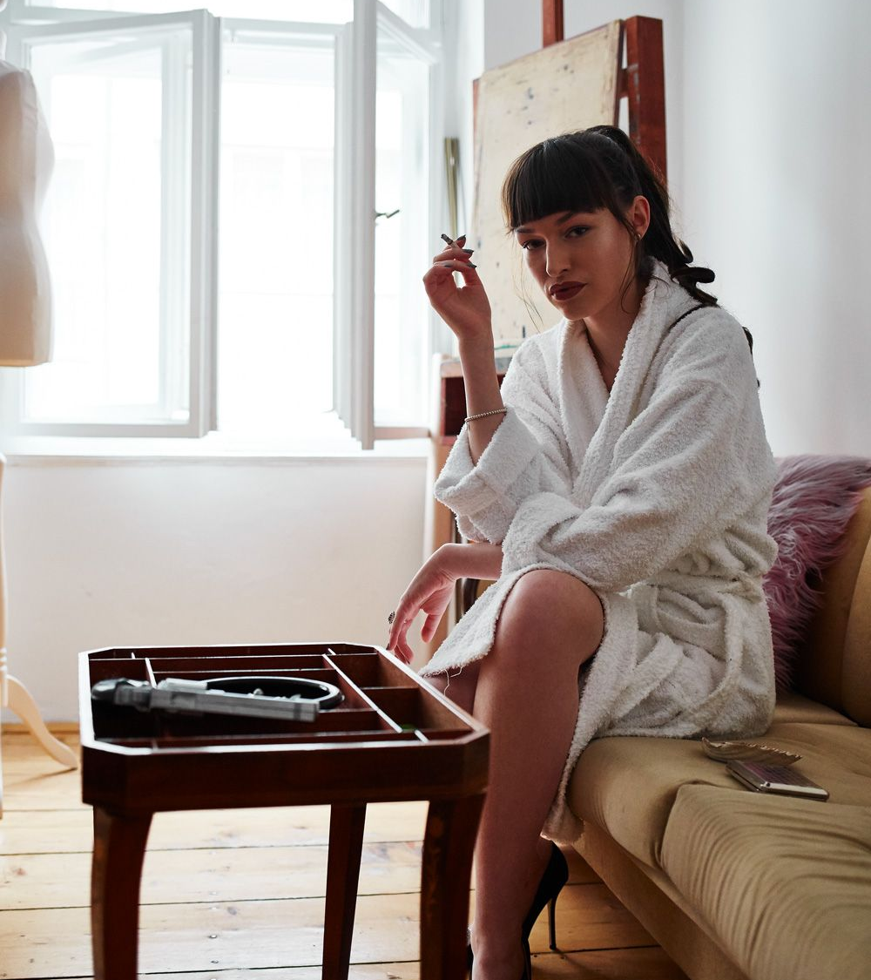
SLOBODA
vs
SLOBODA
Notes:
Videl som nedávno článok, ktorý zobrazoval bohaté deti slovenského instagramu. Toto dievča má 21 rokov a je modelkou a tiež módnou návrhárkou. Jej poňatie slobody ale nie je sloboda, ale skôr nezávislosť.
Často si pod slobodou predstavíme “nezávislosť”. Príbeh o tom ako mi mama dala potiahnuť z cigarety, keď som bol malý a zostal vo mne ten pocit, že môže,m ale nechcem.
Ale to nie je to isté. Človek je stále závislý, ale vyberám si byť závislý od Boha ako byť závislý od uznania iných

Slide 12
SLOBODA
vs
NEZÁVISLOSŤ
Kristus nás oslobodil
k slobode. Stojte teda
a nedajte sa zapriahnuť zase do jarma otroctva! Gal. 5:1
Sloboda neznamená nezávislosť ani úspech, či bohatstvo.

Slide 13
Napomenutie
Zjavenie 2:20 - 23
Pravdepodobne ide o skutočnú ženu, ktorá je členkou zboru alebo dokonca zastáva službu v zbore
“Náboženská sloboda” – libertinistické konanie
Trest má postihnúť nielen ju, ale aj jej spoluvinníkov
Stále je však možnosť pokánia
Boh ale pozná a skúma vnútro človeka

Slide 14
Výzva
Zjavenie 2:24 - 25
Ale vám ostatným v Tyatíre, ktorí sa nepridŕžajú tohto učenia, ktorí – ako vravia – nepoznali hlbiny satanove, vám hovorím: nekladiem na vás iné bremeno. Len sa držte toho, čo máte, kým neprídem!

Slide 15
Výzva
Zjavenie 2:24 - 25
“Hlbiny satanove”
Falošní učitelia hlásali, že sa stávajú dokonalejšími, a preto je im všetko dovolené. Sami hovorili, že poznávajú hĺbky Božie.
Kristus ale trochu sarkasticky hovorí, že dostávajú len do hĺbok satanských a do jeho moci.
Je tu ale tiež povzbudenie pre ostatných členov, aby vydržali a pokračovali v tom, čo už žijú a neprestávať.
Notes:
Poznám kresťanov, ktorí vravia, že môžu robiť nejaké kompromisy v živote, lebo ich viera je pevná a Kristus im odpoustil a takýto príklad mali aj v Tyatíre kde kresťania hovorili, že poznávajú Krista viac, keďže ich viera je pevná ale môžu isi aj dovoľovať kompromisy lebo Kristus ich ospravedlnil a vlastne tým spoznávajú iné aspekty Krista, ale tu Ježiš trochu sarkasticky odkazuje, že nepoznávajú hlbiny Božie alebo hlbiny satanove a rútia sa k smrti.

Slide 16
Zasľúbenie
Zjavenie 2:26 - 29
“Kto zvíťazí a až do konca vytrvá v mojich skutkoch, tomu dám moc nad národmi a bude ich spravovať železným prútom a rozbije ich ako hlinené nádoby, ako som i ja prijal od svojho Otca, a dám mu rannú hviezdu. Kto má uši, nech počuje, čo Duch hovorí cirkevným zborom!”

Slide 17
Zasľúbenie
Zjavenie 2:26 - 29
“Kto zvíťazí a až do konca vytrvá v mojich skutkoch, tomu dám moc nad národmi a bude ich spravovať železným prútom a rozbije ich ako hlinené nádoby, ako som i ja prijal od svojho Otca, a dám mu rannú hviezdu. Kto má uši, nech počuje, čo Duch hovorí cirkevným zborom!”
Zvíťazíš síce ty, ale bez závislosti to nepôjde.

Slide 18
Vyberám si závislosť
Kristus nás oslobodil
k slobode. Stojte teda
a nedajte sa zapriahnuť zase do jarma otroctva! Gal. 5:1
Sloboda neznamená nezávislosť ani úspech, či bohatstvo.
Notes:
Pod slobodou si často predstavíme, čo najviac možností, cestovanie, finančná nezávislosť a v podstate nezávislosť ako taká. Ale aj to je iba FAKE. Lebo vždy sa stávame závislí od niečoho/niekoho iného. Od uznania, majetku, vzdelania, ...
Preto sloboda ktorú ponúka Ježiš je sloboda nenaháňať sa za pozemským bohatstvom a úspechom a sloboda od hriechu a v podstate si vyberáme, že budeme závislí na Ňom, lebo bez Neho nemáme šancu obstáť sam.

Slide 19
Vyberám si závislosť na JEŽIŠOVI
Kristus nás oslobodil
k slobode. Stojte teda
a nedajte sa zapriahnuť zase do jarma otroctva! Gal. 5:1
Sloboda neznamená nezávislosť ani úspech, či bohatstvo.

Slide 20
Diskusné otázky
Ak by si mal na jeden deň neobmedzenú slobodu a financie, čo by si urobil?
Kedy sa cítiš najviac slobodný? Od čoho si najviac závislý (internet, vzťahy, ľudia, káva,…)?
Pamätáš si na situáciu, kedy ťa Pán Boh do niečoho volal (niečo urobiť), no ty si nebol s tým stotožnený, ale predsa si to urobil? (ťažký rozhovor, dôležité rozhodnutie, vzdanie sa niečoho, …)
Aký bol výsledok? Čo to prinieslo?
Čo by si mal v najbližších dňoch, týždňoch, zmeniť, aj keď sa ti do toho možno nechce?

